Slide 1

Квест –гра «Вишиванка єднає українців»
для учнів 3 класу
Розробила:
вчитель початкових класів
Галина ФЕДИШИН

Slide 2

Доброго дня, великій нашій класній родині!
Любі мої учні, сьогодні ми всі відзначаємо Всесвітній день вишива́нки — міжнародне свято, яке покликане зберегти споконвічні народні традиції створення та носіння етнічного вишитого українського одягу. У цей день кожен охочий долучається до свята, одягнувши вишиванку. Ідею акції «Всесвітній день вишиванки» у 2006 році запропонувала студентка факультету історії Чернівецького університету Леся Воронюк. Спочатку вишиванки одягнули кілька десятків студентів та викладачів факультету. Та вже протягом наступних років свято розрослося до всеукраїнського рівня.

Slide 3
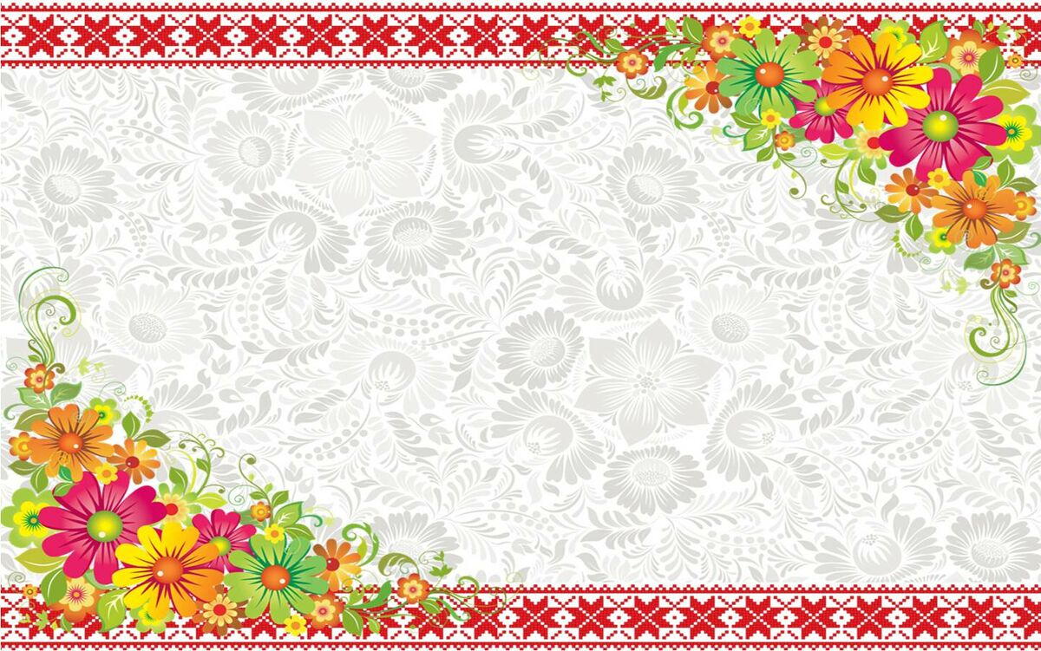
Вишиванка - символ Батьківщини,
Дзеркало народної душі,
В колисанці купані хвилини,
Світло і тривоги у вірші.
Вишиванка - дитинча кирпате,
Що квітки звиває в перепліт,
Материнські ласки, усміх тата,
Прадідів пророчий заповіт.

Slide 4

Народне прислів'я каже: «Без верби і калини нема України». До сказаного слід додати: «І без вишивки». Тому що вишиваний рушник і вишита сорочка давно стали українськими народними символами-оберегами. Мамина пісня, батькова хата, дідусева казка, бабусина вишиванка, добре слово сусідів, традиції і звичаї – це все родовідна пам'ять, наші символи, історія.
Сьогодні ми з вами спробуємо зануритись у традиції нашого народу, погравши цікаву квест-гру «Вишиванка єднає українців». На вас чекатимуть різноманітні зупинки, на яких ви маєте подолати завдання та отримати почесне звання «Знавець традицій України».Готові до змагання?Поділилися на 5 команд. Розпочинаємо знайомитись із маршрутним листом!

Slide 5

Маршрутний
лист
Розфарбує-мо гарненько
Цікаві факти про вишиванку.
Музичний світ вишиванки
Творчі літератори
Історична вікторина
У світі прислів'їв
Юні винахід-ники

Slide 6

Зупинка «Цікаві факти про вишиванку»
Віднайти у нашому класі картки з орнаментом, на яких записані маловідомі факти про вишиванку. Всього має бути 10 карток. На мою команду почали пошуки для того, щоб поповнити свої знання пізнавальною інформацією.

Slide 7
Факт 1.
Техніка хрестиком стала популярною лише у XIX ст.
До 1860 року популярними в Україні були низинка, верхоплут, козлик та інші види швів. Цікаво, але хрестик прийшов до українських вишивальниць із Європи. Популярністю та зацікавленістю вишивальниць різного віку техніка вишивки завдячує компанії “Товарищество Брокар і Ко”, заснованій підприємцем Генрі Брокар. Цікавий факт: парфумоване мило, яке було одним із найбюджетніших товарів парфумерно-косметичних магазинів компанії, загортали у схеми-орнаменти вишивки хрестиком. Таке пакування, як і сам товар, було дуже популярним серед населення.

Slide 8

Українські вишивальниці мають власне професійне свято.
Цікавий факт про вишиванку стосується дня 17 грудня, коли відзначається свято Варвари. Саме з цього дня дівчата розпочинали вечорниці, де разом вишивали. Тому якщо маєте в родині вишивальницю, то порадуйте її набором для вишивки або цікавою вишитою сорочкою саме перед новорічно-різдвяними святами. Якраз 17 грудня — ідеальна для цього нагода.
Факт 2.

Slide 9
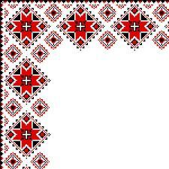
Вишиванка не була повсякденним одягом українців.
Список цікавих фактів був би не повним, якби ми не згадали, що українці ніколи не носили вишиванок на щодень. У час, коли не було сучасних пральних засобів, пральних машин, а на створення однієї сорочки витрачалися місяці, дуже не практично було щодня красуватися у вишитій сорочці. Цікавим фактом є те, що сорочки для буднів так і називалися “буденками”. Вони зовсім нічим не прикрашалися.
Факт 3.

Slide 10
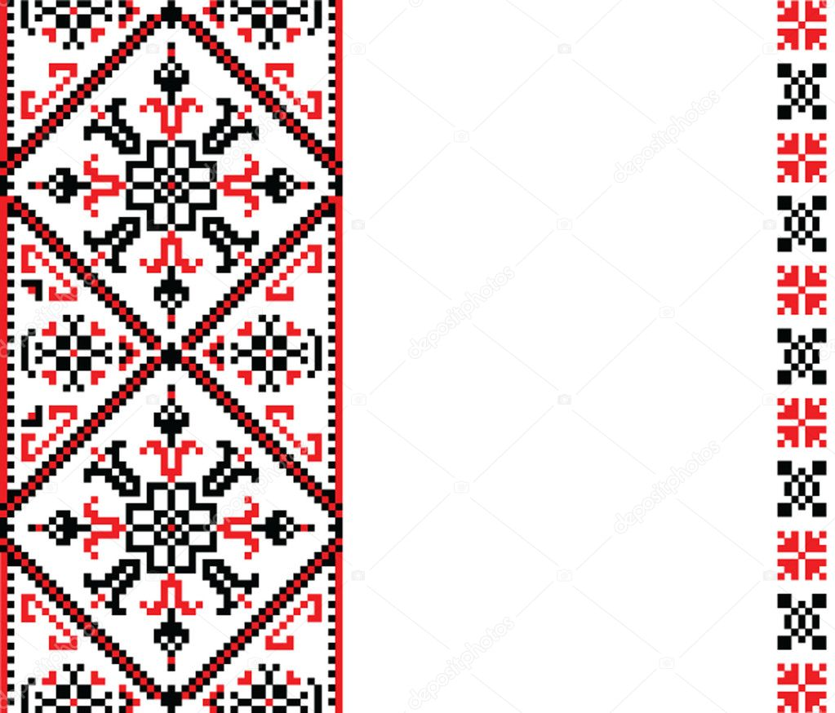
Нитки для вишиванок у техніці “білим по білому” готувались три роки
Неймовірно цікавим є факт, що підготовку до вишивки рукодільниці Полтавщини, звідки походить унікальна техніка “білим по білому”, розпочинали за 3 роки до початку створення візерунку. І виткати полотно було найпростішим завданням. Головним, цікавим і найдовготривалішим процесом ставало вибілювання ниток. Хімічних відбілювачів на кшталт сучасного хлору чи “Ванішу” не існувало. А хотілося ж отримати сліпучу білизну морозного візерунка. Тоді полтавські вишивальниці придумали цікаву річ: розстилати нитки на березі річок у найбільшу спеку. Так 4 стихії (вода-сонце-повітря-земля) заряджали нитки. Та й з практичної точки зору річка добре відбивала сонячні промені й пряжа природно вигорала до білосніжного відтінку.
Факт 4.

Slide 11

Дівчата навчались вишивати з 5 років. Цікавий факт, що юна рукодільниця уже у 5 років уміла тримати голку з ниткою, оздоблювати одяг найпростішими швами.
7.Про українську вишиванку писав журнал Vogue у 2015 р. Тоді українським орнаментам була присвячена ціла стаття. Цікаво, що сам вишитий одяг був названий трендом 2016 року. Зараз українські мотиви, візерунки систематично використовують у своїх колекціях змениті дизайнери.
Факт 5.
Факт 7.
6.День Вишиванки відзначають у 60 країнах. Цікаво, але виявляється флешмоби у вишиванках та марші популярні не лише в Україні, але і в 60 країнах, де присутня українська діаспора.
8.Вишиванки мали розподіл за кольором. Чорні вишиванки одягалися виключно чоловіками. Цікаво: сині вишиті сорочки були у гардеробі жінок, які не хотіли чи не могли народжувати, або маленьких дівчаток до 12 років.
Факт 8.
Факт 6.

Slide 12
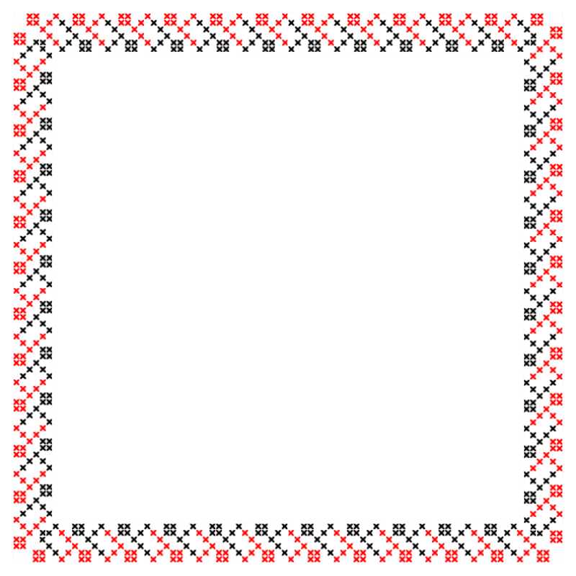

Факт 9.
Факт 10.
9.Колір ниток для вишивки закріплювали тістом. Цікавий факт: до появи штучних анілінових барвників вишивальниці використовували виключно природні фарби у вигляді відварів, настоянок із трав, кори, квітів, соку плодів. Наприклад, усі відтінки жовтого отримували із пшеничної соломи. Цікаво, що аби тон був золотим, ці нитки запікали у житньому тісті. Термічна обробка у поєднанні з опарою закваски фіксували відтінок на віки.
10.Вишиванка зображена на двадцятигривневій купюрі. А точніше Іван Франко у вишитій сорочці. ЦІкаво: письменник першим серед інтелігенції пропагував вишитий одяг у поєднанні з класичними піджаками, камізельками, тренчами.

Slide 13

Зупинка «Музичний світ вишиванки»
Українська пісня! Райдужна душа нашого народу. Це сміх і сльози, це туга і надія, це символ краси. Тількив них розкрилася чиста й красива, ніжна і зворушлива душа українського народу.
А зараз ви прослухайте музику та відгадайте назву пісні! Потім можна пісню разом заспівати! Музика зазвучи.

Slide 14
Мелодія 1. «Два кольори» А.Павличко
Мелодія 2. («Калина» І. Федишин)
Мелодія 3. («Мамина сорочка» Наталія Май)
Мелодія 4. («Як у нас на Україні» Катя Бужинська)
Мелодія 5. Рідна мати моя» А.Малишка

Slide 15
Зупинка «Історична вікторина»

Slide 16
1. Щороку в Україні відзначають День вишиванки. В який день прийнято одягати вишиванку і в такому вигляді відправитися у звичних справах.
у третій понеділок травня
у третій четвер травня
у третю суботу травня +
у третю неділю травня
2. День вишиванки
Державне Традиційне свято
Професійне свято міжнародне свято +
3. Флешмоб започаткував
чернівецький студент +
київський студент
львівський студент
харківський студент

Slide 17
4.Традиційні способи вишивання
Мережка +
Заволоч +
скань
Хрестик +
5.Якими є мотиви орнаментів вишиванок?
геометричні +
симетричні
рослинні +
зооморфні +
6. Студенти якого університету пошили вишиванку і прикрасили центральний корпус
Одеського
Київського
Чернівецького +
Прикарпатського

Slide 18
7.Першим, хто поєднав українську вишиванку із буденним одягом став
Іван Франко +
М. Грушевський
М. Хрущов
Т. Шевченко
8. «українка» «гуцулка» «чумачка»
типи сорочок +
сорти яблунь
назви шахт
станції метро у Харкові
9.У скількох країнах визначають День вишиванки
60 +
50
40
30

Slide 19

Зупинка
«У світі прислів‘їв»

Slide 20
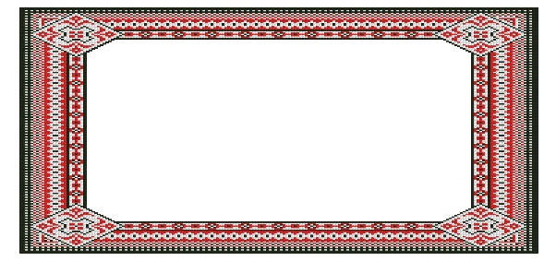

Ставлення до сорочки, значення її в житті людини народ закарбував у прислів’ях і приказках. Знайдіть відповідність між прислів’ям та приказками.
У кого мати
рідненька,
той готує суми.
Немає нічого,
окрім сорочки,
а багатий і кожуха
цурається
Бідний на сорочку
старається,
в якій мати
народила
у того сорочка
біленька і голівка
гладенька;
Хто має дочки, той
ходить без сорочки,
а хто має сини,

Slide 21
Зупинка
«Юні винахідники»

Slide 22
- Здавна сорочці приписували магічну силу. Вона була оберегом, захисницею здоров'я. Узори вишивок були не лише простими прикрасами, але оберегами, які захищали від злих духів, хвороб, різних напастей. Майстрині до своєї роботи підходили творчо. Для оздоблення виробів використовували різні мотиви.
- А які саме мотиви? І що вишивають на сорочках, що означають ці символи, ви повинні відгадати?
-Добери до карток правильну відповідь!

Slide 23
калина
дуб
мак
виноград
Квіти
лілеї
Чорнобривці, м'ята

Slide 24
Ця квітка приховує в собі таємницю життя. Це символ дівочих чарів, при чарування хлопців для утворення сім’ї.
– обереги від хвороб.
ця квітка приховує в собі таємницю життя. Це символ дівочих чарів, при чарування хлопців для утворення сім’ї.
– це символ міцної
сім’ї.

Slide 25
Священне дерево, що уособлювало Перуна,бога сонячної чоловічої енергії розвитку життя. Мотив, що найчастіше зустрічався на парубочих сорочках і поєднував у собі символи сили і краси, але сили незвичайної, краси невмирущої. Він оберігає людину від усіляких негараздів. Від злого чародійства.
Означає красу та молодість жінки. Ніжна квітка несе в собі пам'ять народу. Дівчата, в сім’ях яких були загиблі, вишивали узори маку на сорочках, присягаючи зберегти й продовжити свій рід.

Slide 26

Зупинка
«Творчі літератори»
Спробуйте скласти вірш або казку зі словом вишиванка.

Slide 27
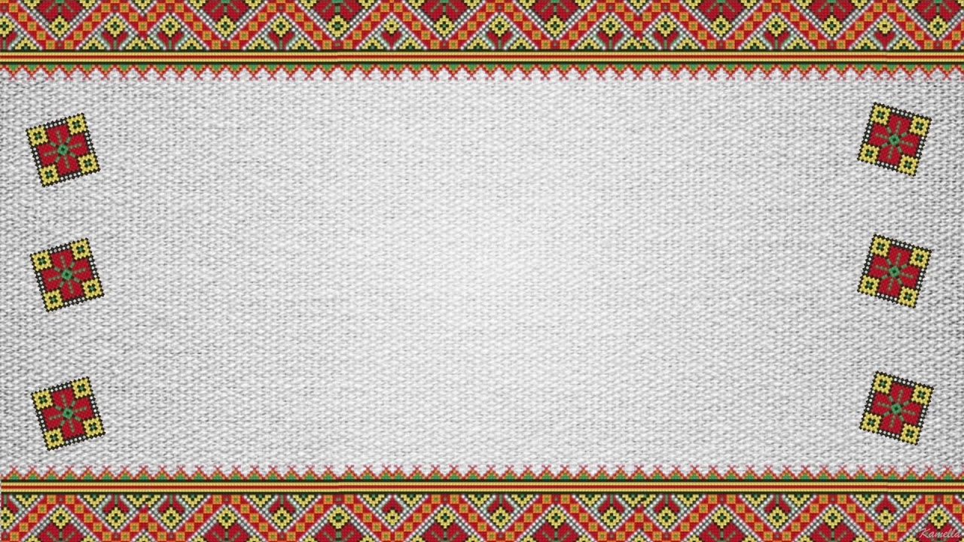
Зупинка
«Розфарбуємо гарненько»
Для кожної команди є малюнок, який ви маєте на швидкість розфарбувати та показати нам.

Slide 28
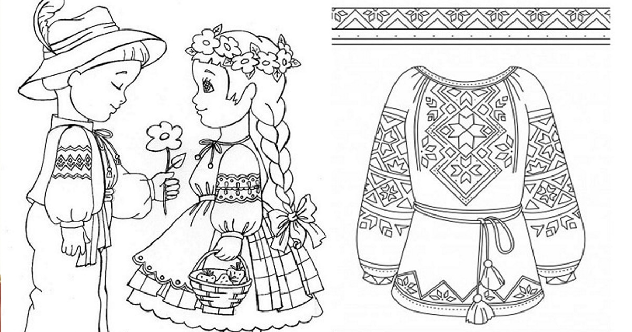

Slide 29
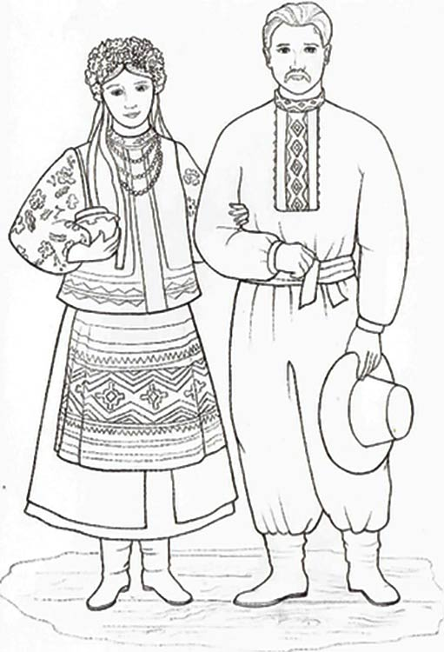

Slide 30
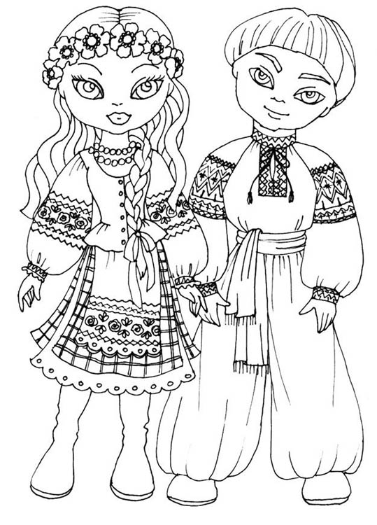

Slide 31
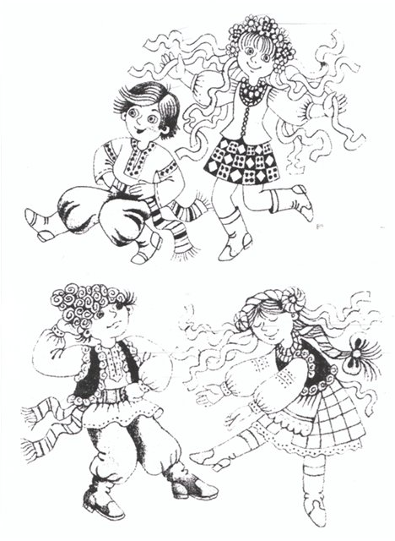

Slide 32
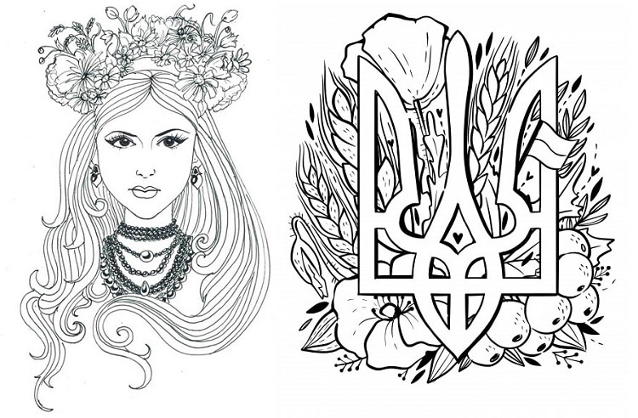

Slide 33
Наше змагання добігло кінця. Всі ви були дуже активними учасниками квесту. Я переконалася у тому, що ви змогли нам довести те, що ви є знавцями традицій України. Тому всі за сьогоднішню гру отримуєте дипломи.
Хай у ваших оселях розквітне калина, оживуть птахи й квіти на полотнах! Ми з вами усі - українці, яких об'єднує у велику родину любов до рідної землі, до пісні, до вишивки.

Slide 34
